Slide 1
Государственное бюджетное профессиональное образовательное учреждение
Краснодарского края «ПРИМОРСКО-АХТАРСКИЙ ТЕХНИКУМ ИНДУСТРИИ И СЕРВИСА»
Федеральный проект «Формирование системы мотивации подростков к здоровому образу жизни, включая здоровое питание и отказ от вредных привычек»

Slide 4
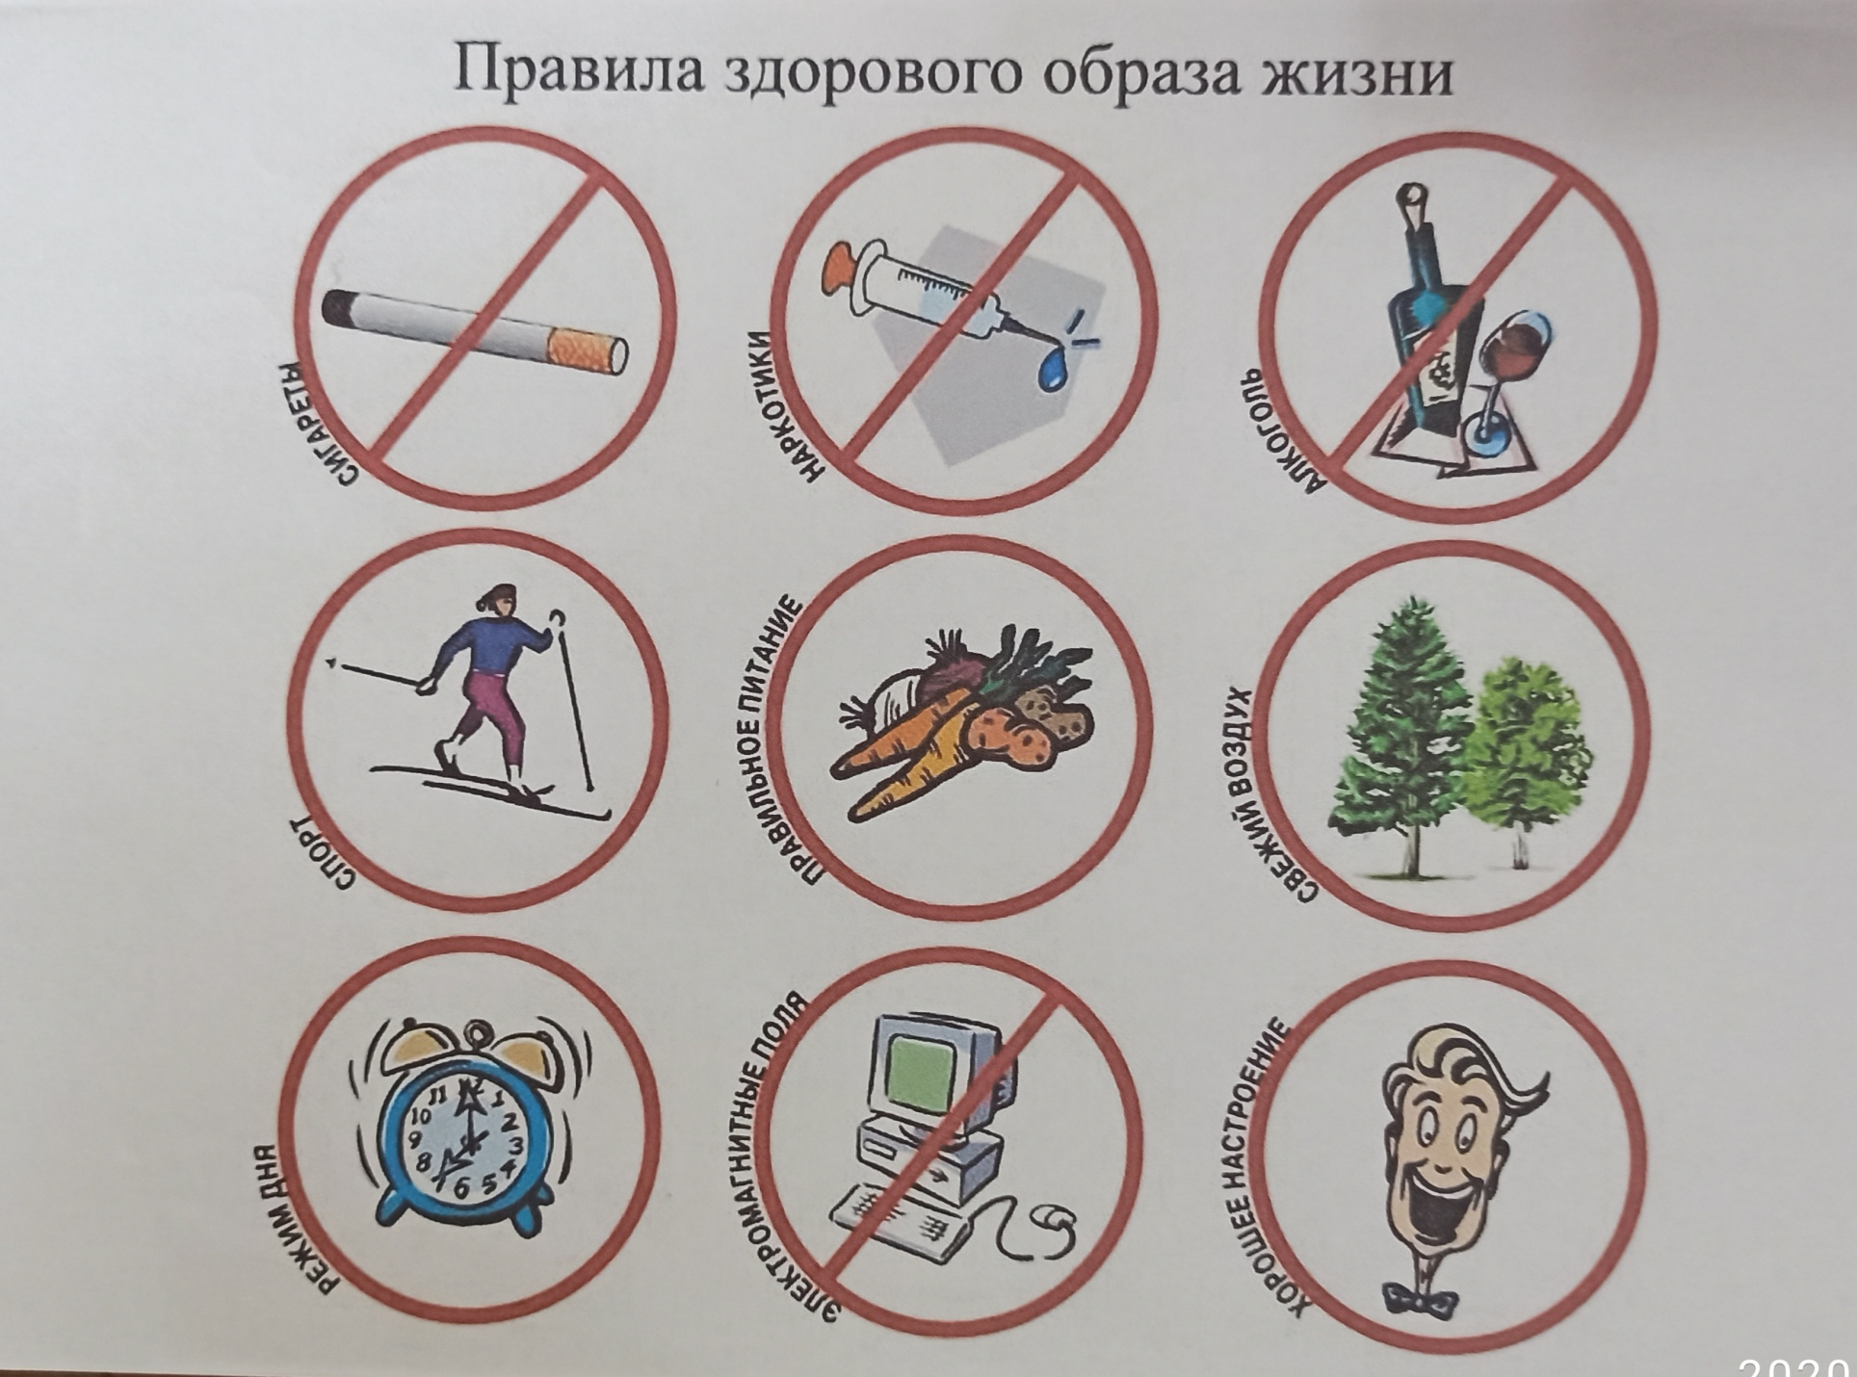

Slide 7
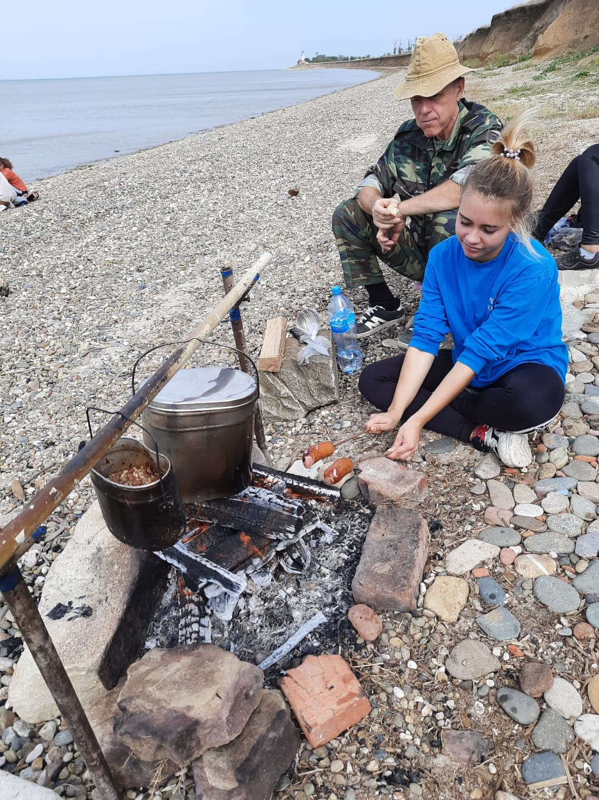
Студенты ПАТИСа ведут ЗОЖ и здоровое питание
Участие в походе «В здоровом теле - здоровый дух»

Slide 8
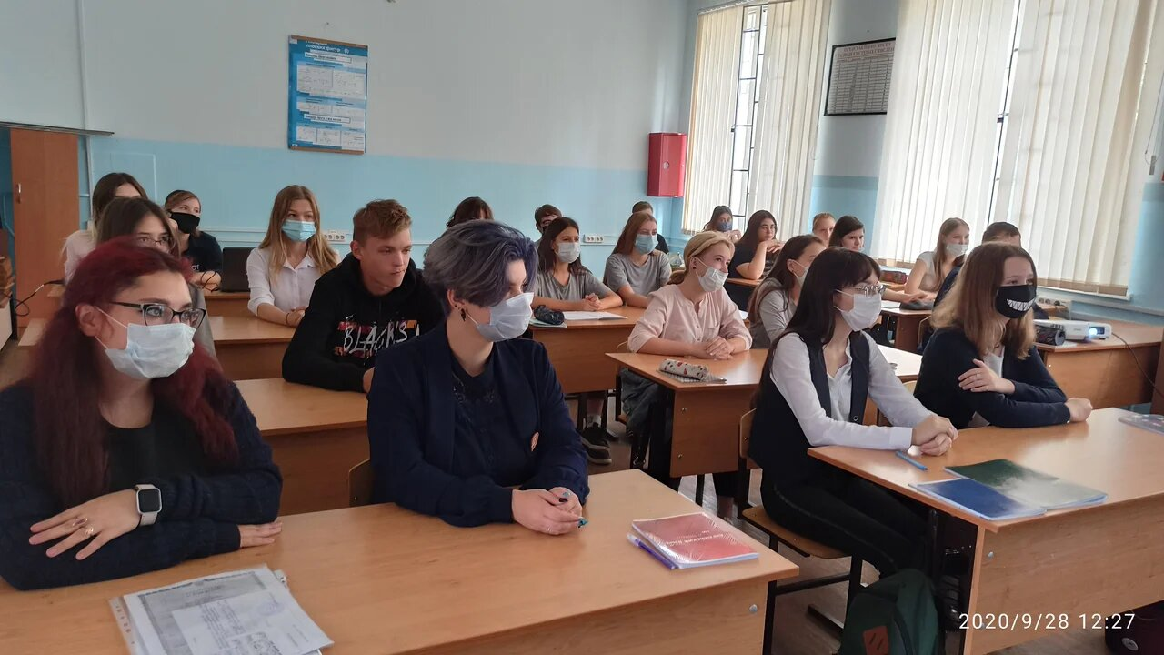
Беседа с обучающимися о здоровом питании различных групп населения

Slide 9
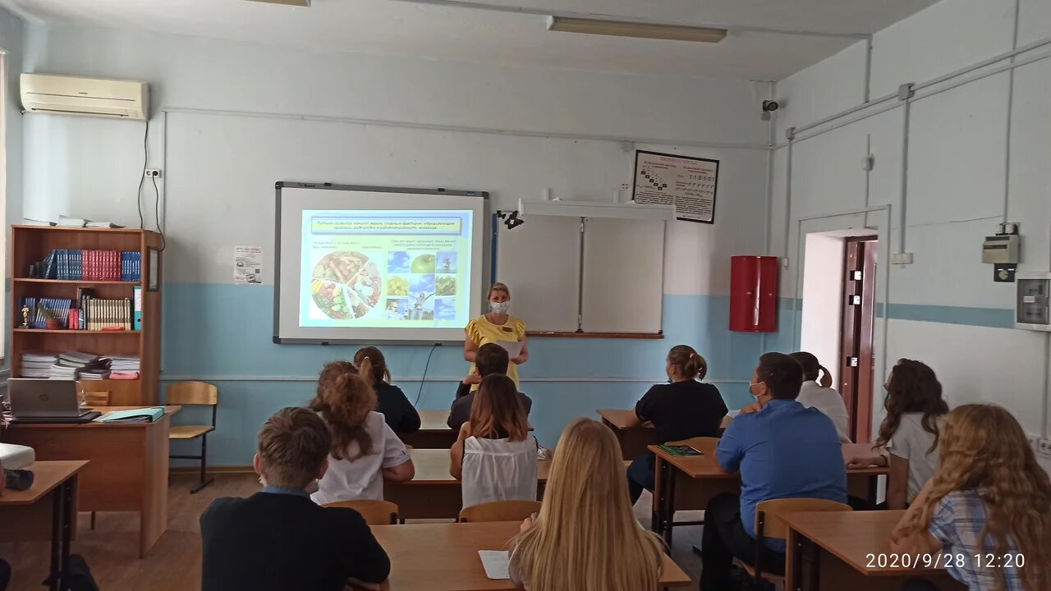

Slide 10
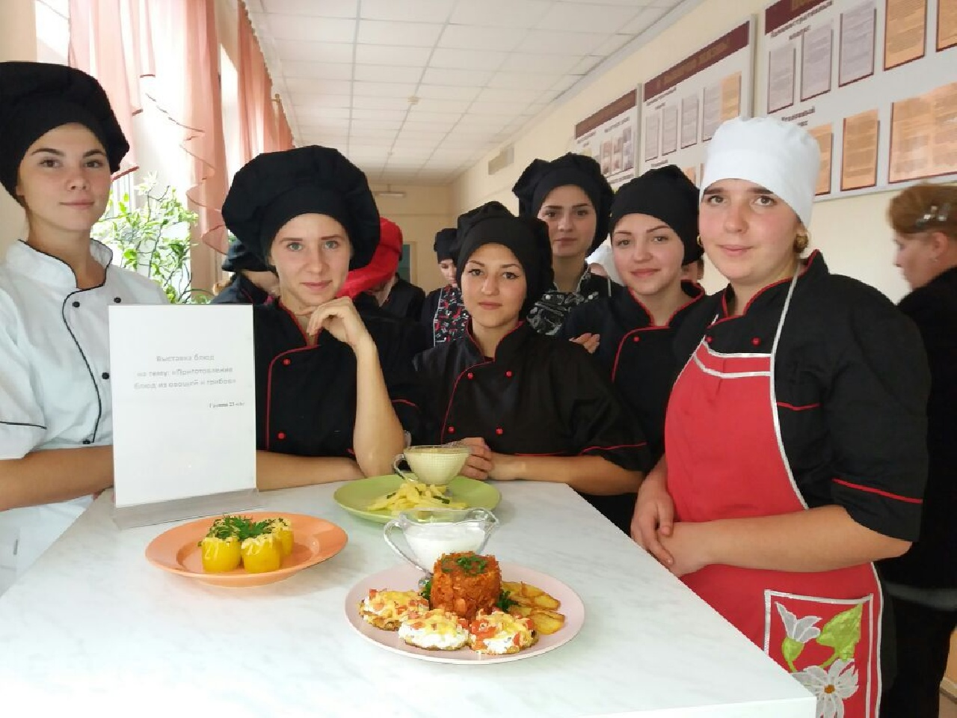
Повара за ЗОЖ!

Slide 11
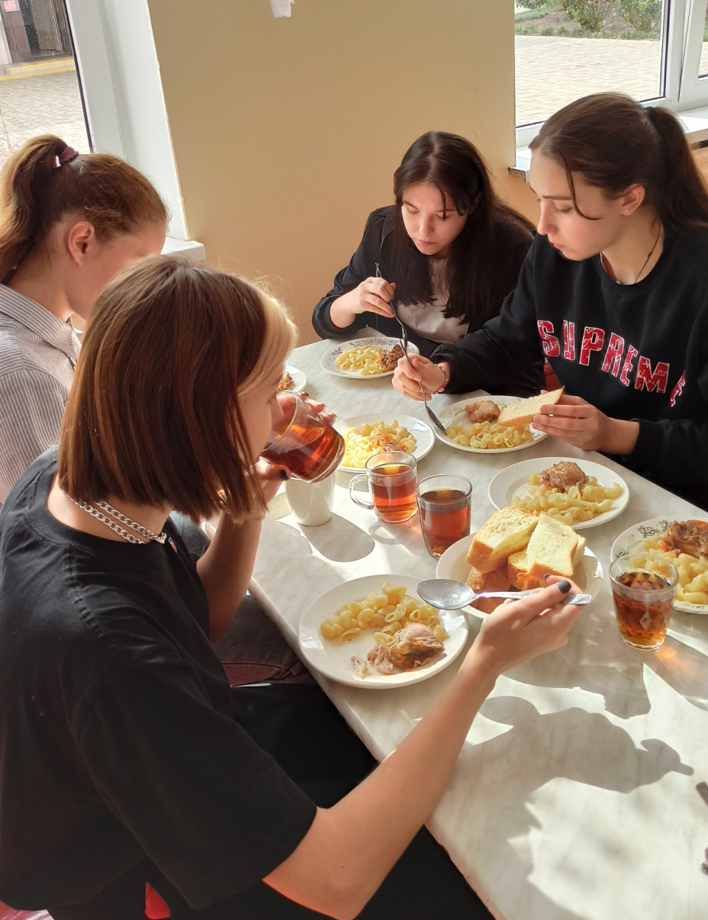
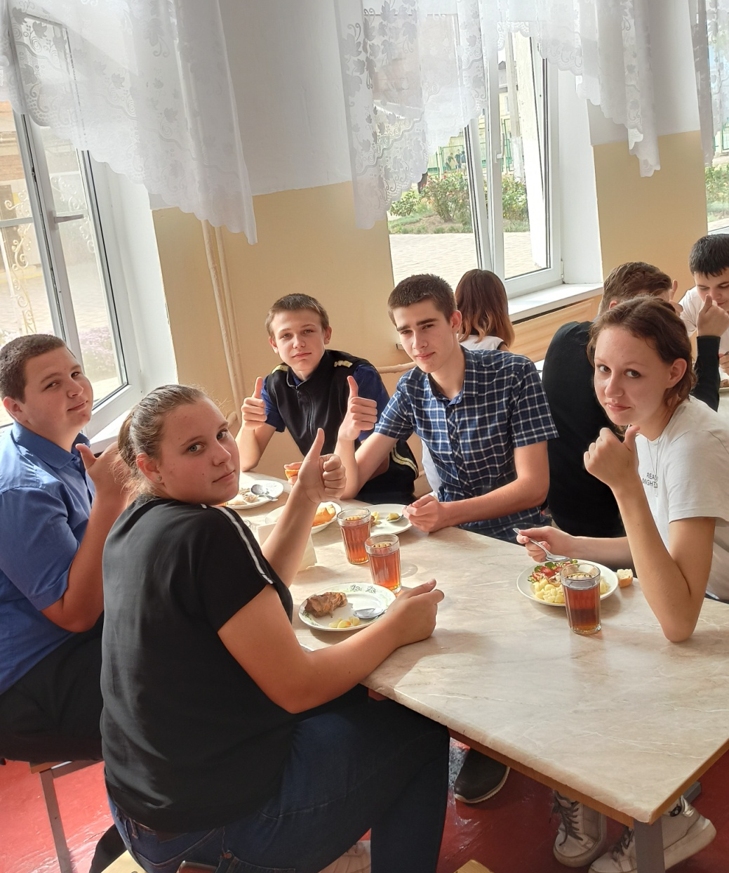
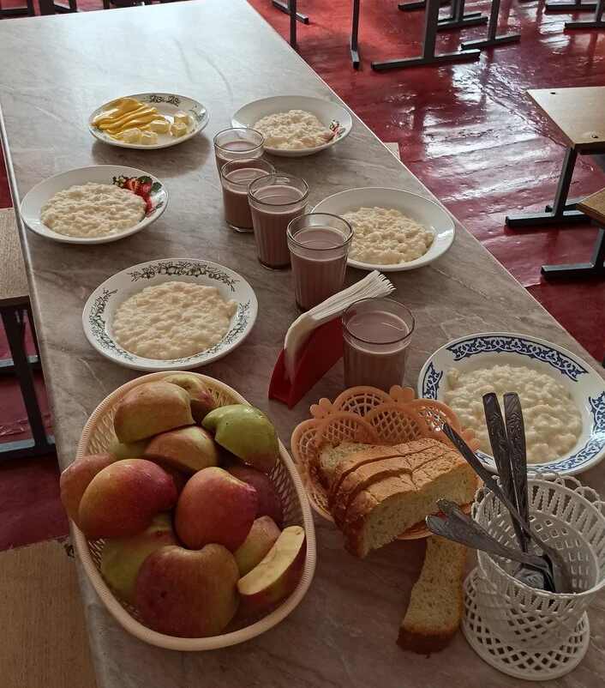
Здоровое питание в ПАТИСе

